Slide 1
Ватутінський ліцей №1 Ватутінської міської ради Черкаської області
інтернет-проект обласної Ліги старшокласників
«Здоровим бути - здорово»
Виконавець: Захарова Анастасія 9-А клас
Керівник: Бойко Людмила педагог-організатор

Slide 2
Мета та завдання проєкту: - допомогти учням звернути увагу на своє здоров'я; - сприяти створенню умов для розвитку фізичного, психологічного, духовного та інтелектуального здоров'я; - сприяти розумінню переваг здорового способу життя, утвердження свідомого ставлення до власного здоров'я; -сприяти формування вмінь робити фізичні вправи.

Slide 3
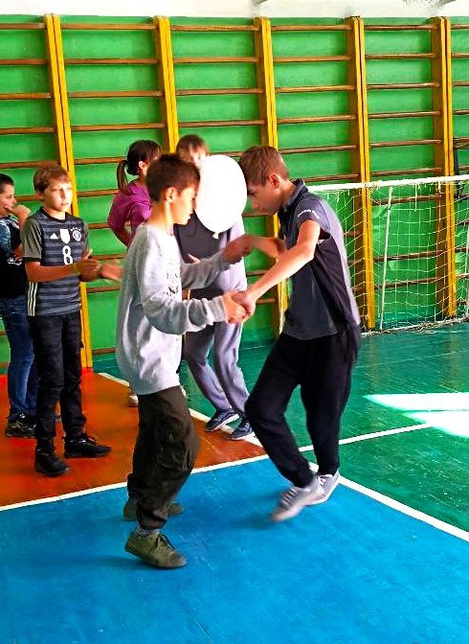
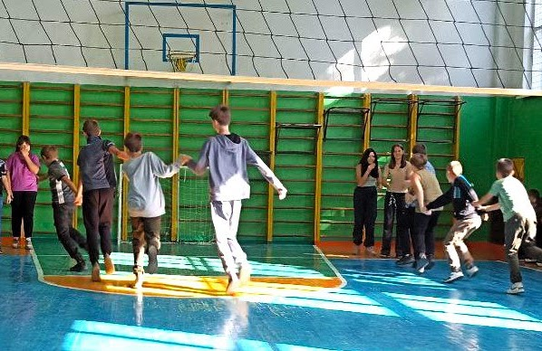
Спортивні змагання «Козацькі розваги» для учнів 7-Б та 7-В класів

Slide 4
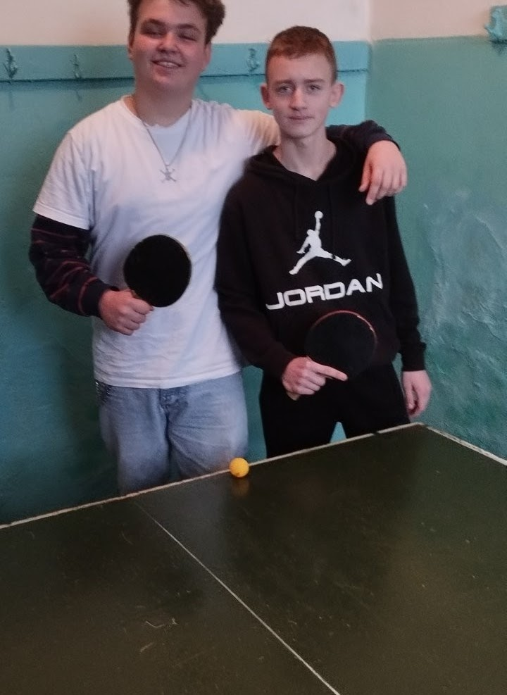
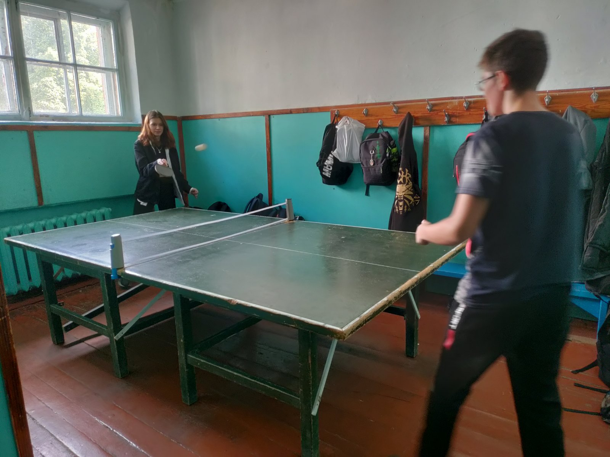
Змагання з настільного тенісу серед хлопців та дівчат 9- 11 класів

Slide 5
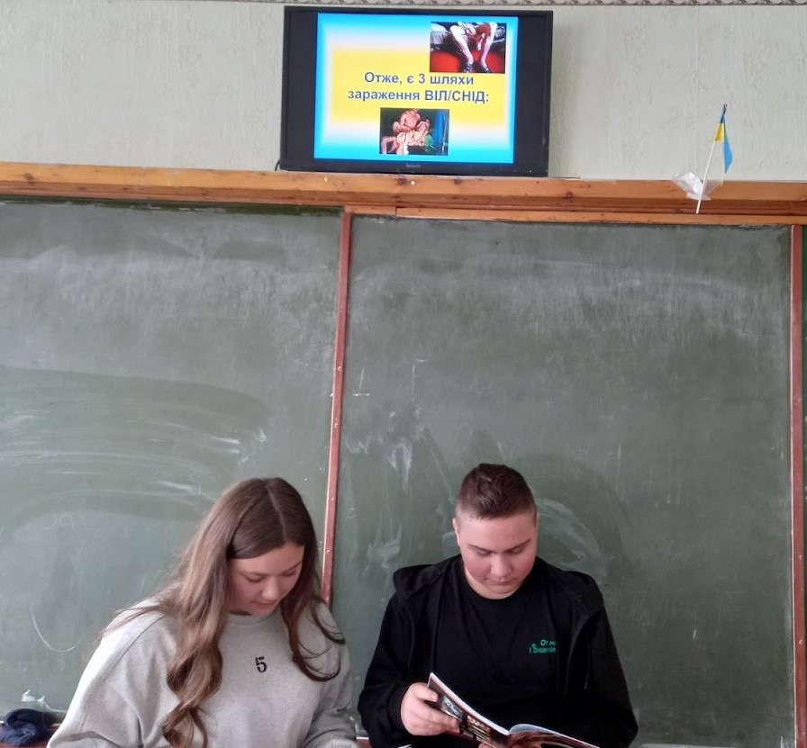
Скажемо ВІЛ/СНІДУ та наркоманії –НІ!!!

Slide 6
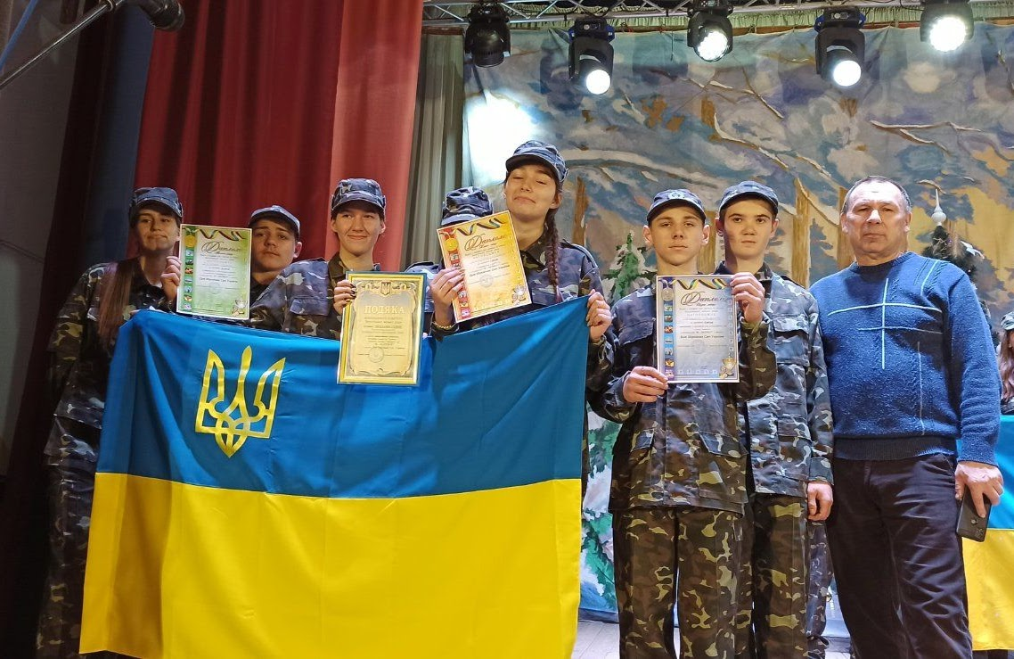
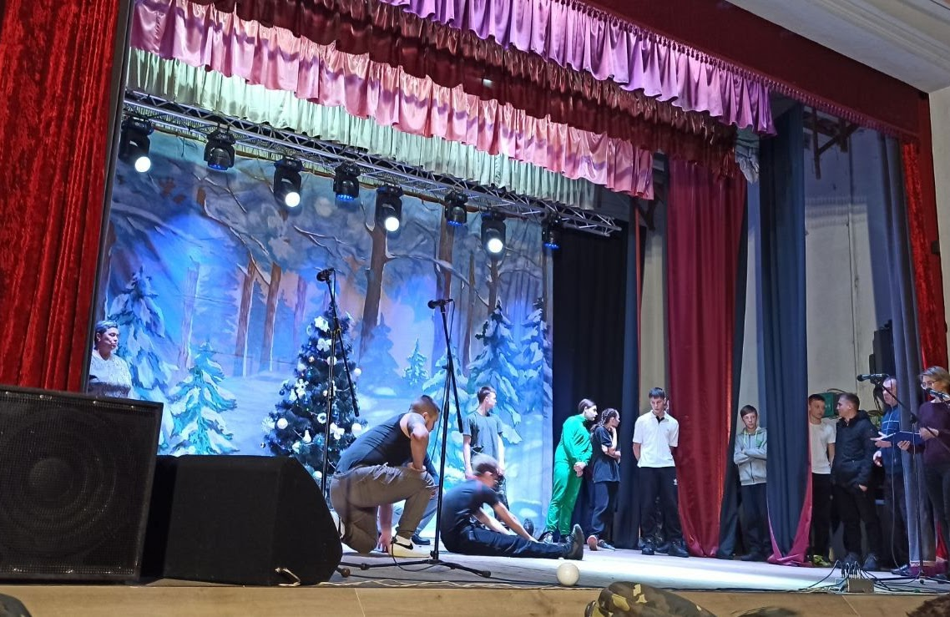
Участь у проведенні військово-спотривного міського конкурсу «Я – ПАТРІОТ»

Slide 7
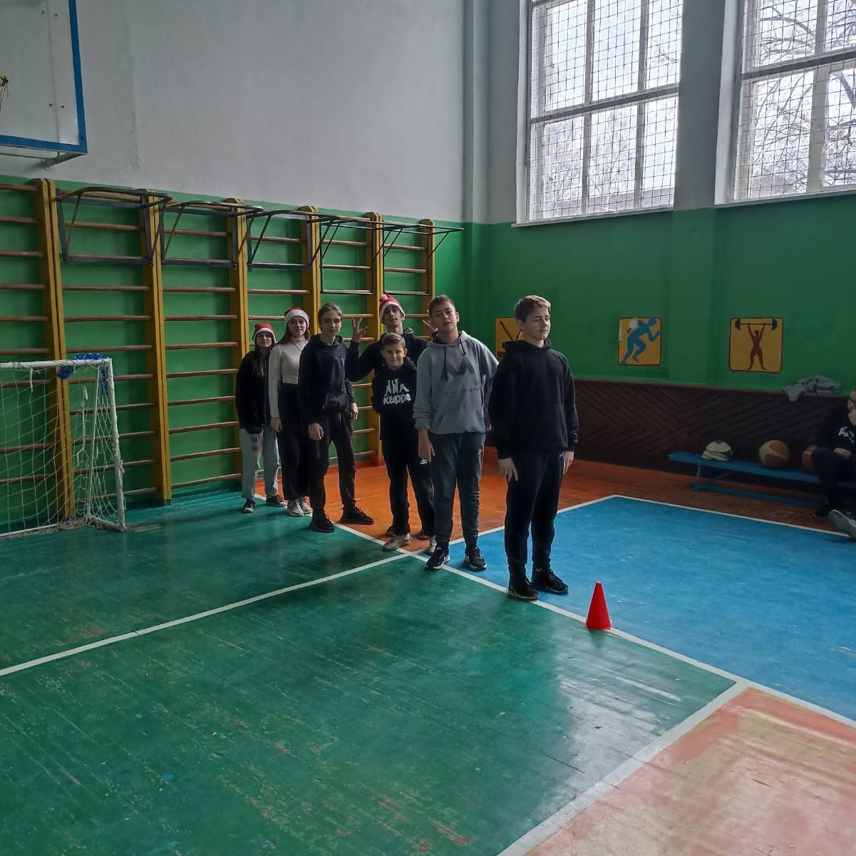
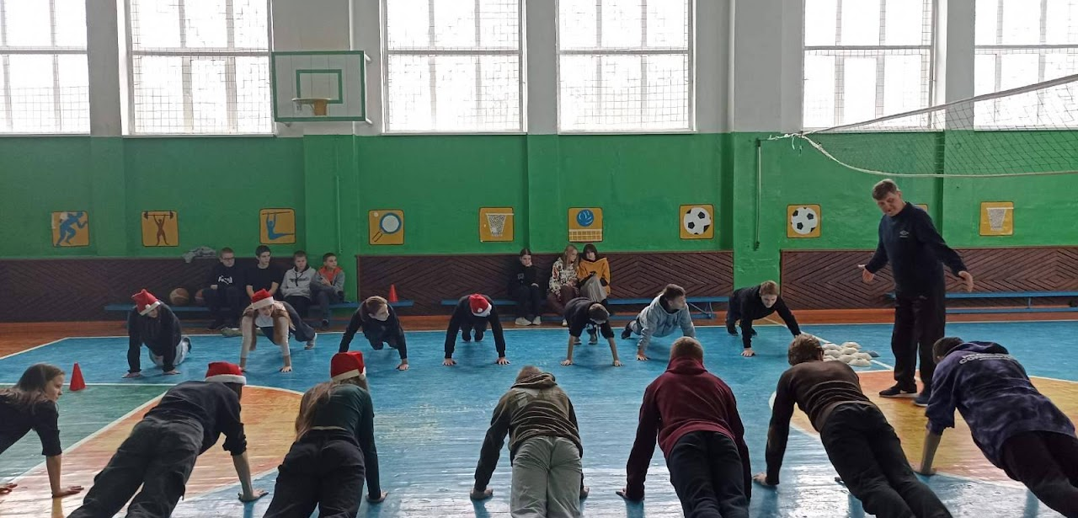
Змагання: "Старти надій" серед команд учнів 9 класів

Slide 8
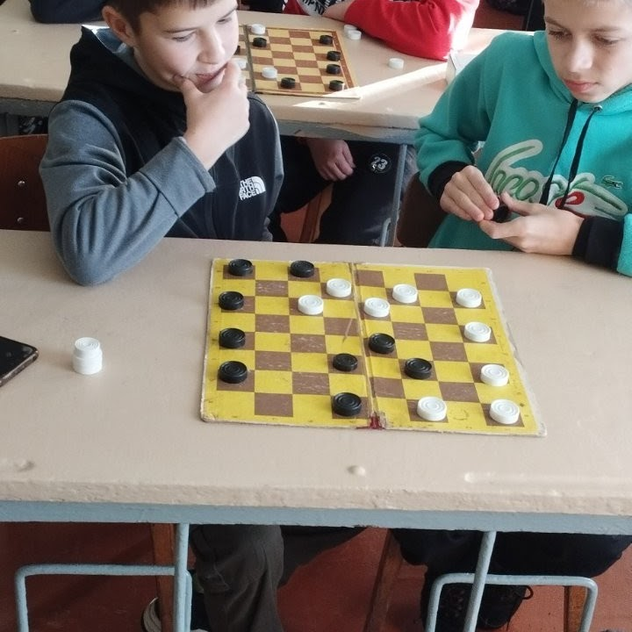
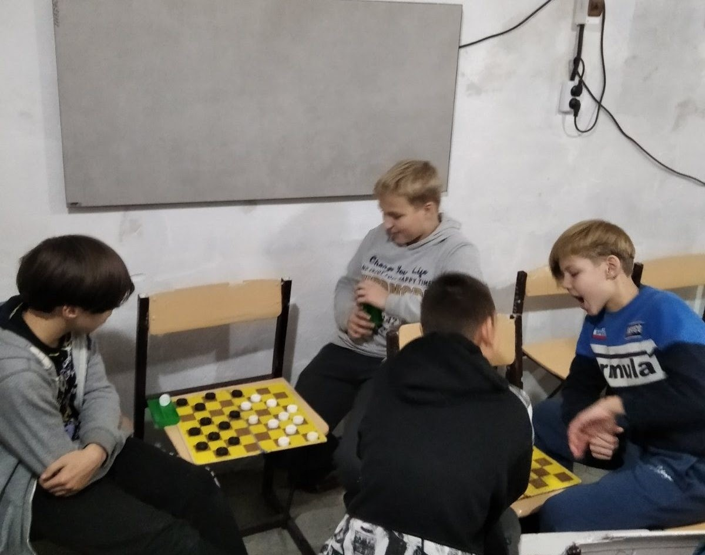
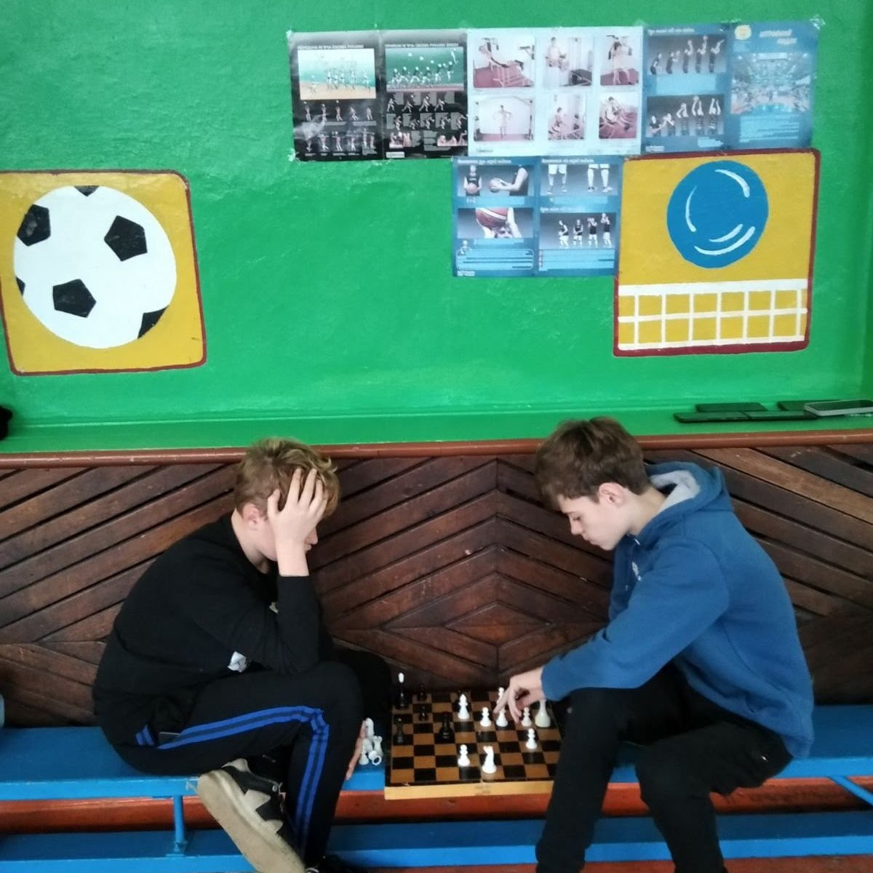
Шашковий турнір серед учнів середньої ланки

Slide 9
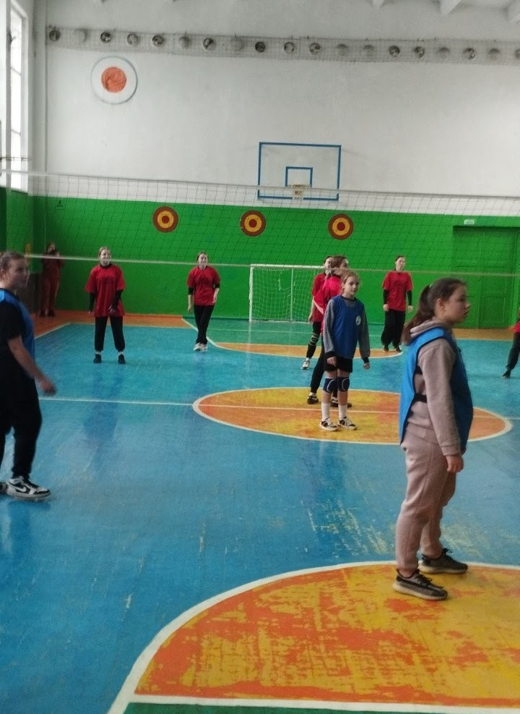
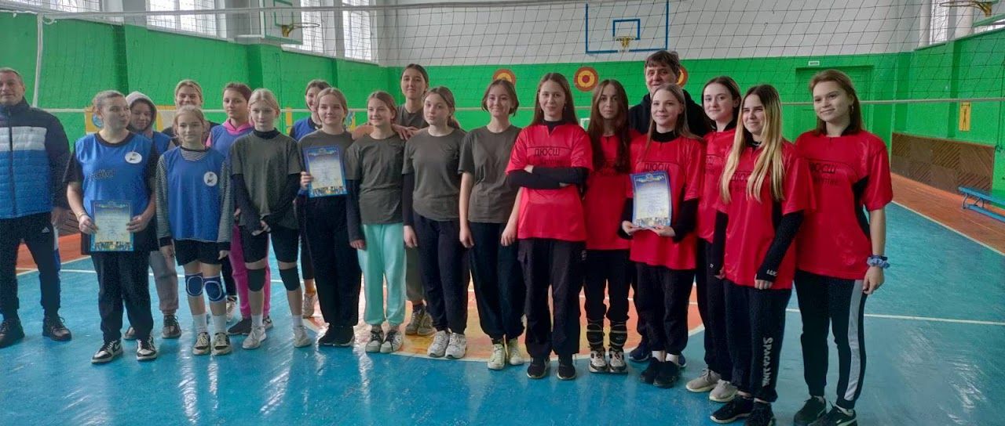
Змагання з волейболу серед команд дівчат ЗЗСО місцевої громади

Slide 10
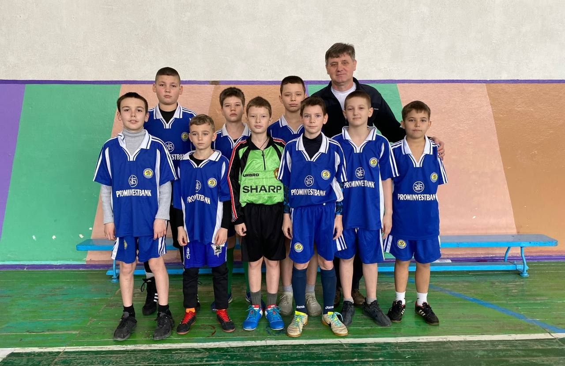
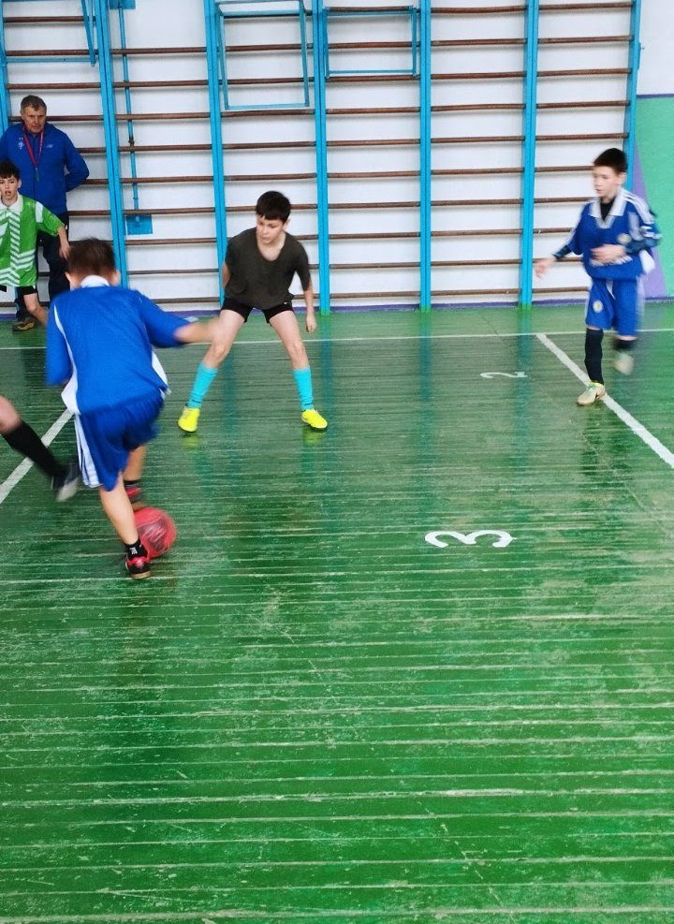
Змагання з футзалу серед команд хлоців ЗЗСО громади

Slide 11
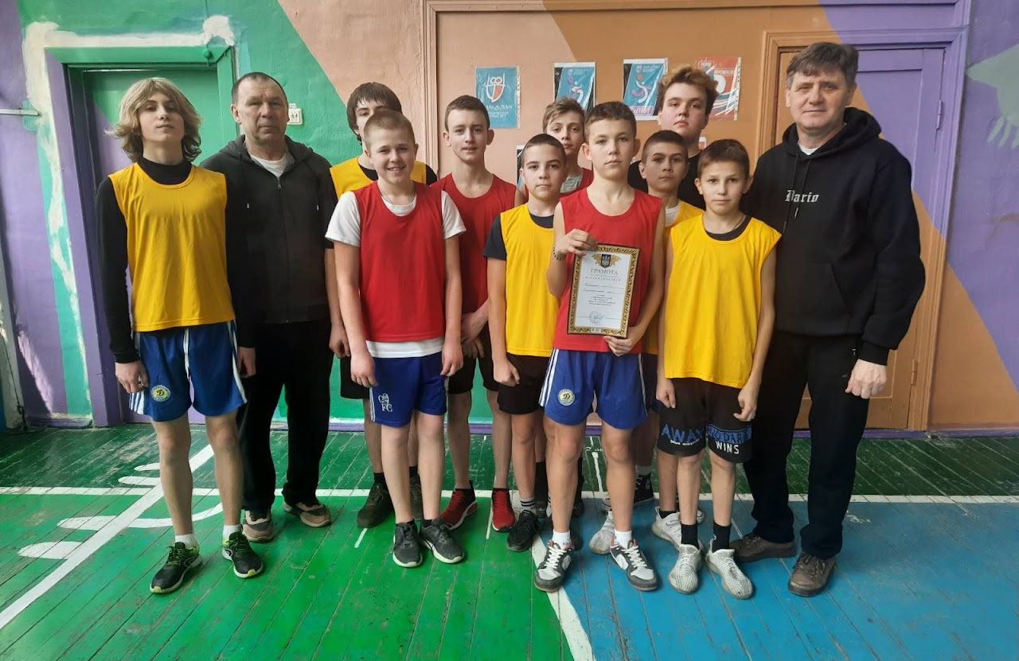
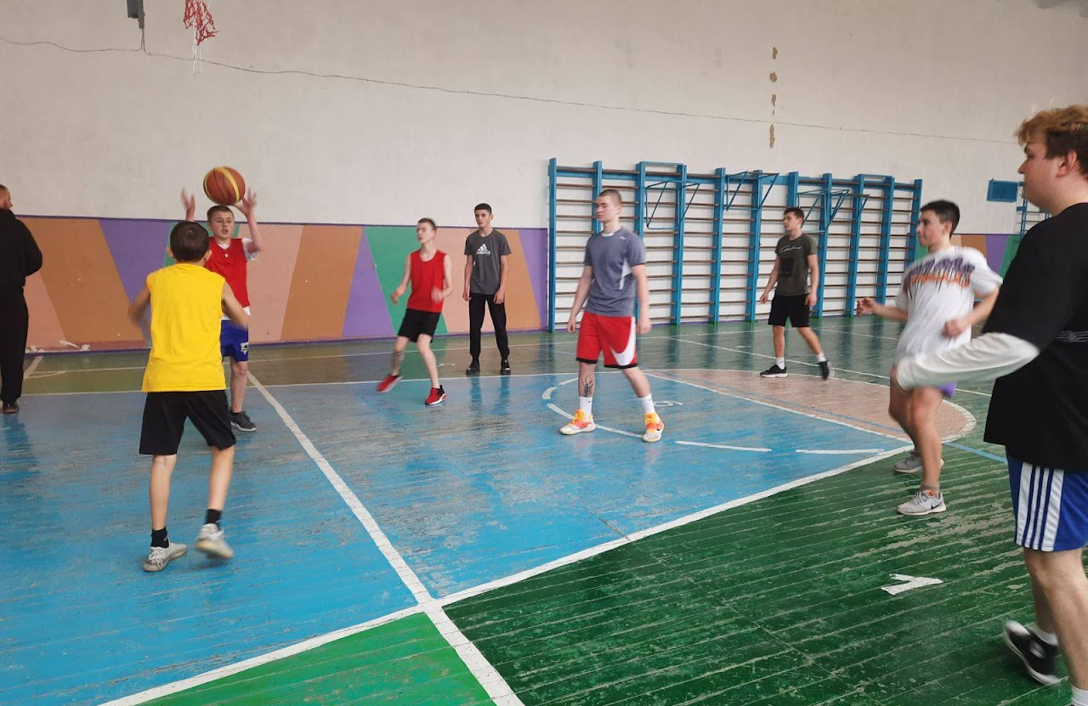
Змагання з баскетболу серед команд хлоців ЗЗСО громади

Slide 12
О Спорт! Ти прогрес!
Ти сприяєш вдосконаленню людини – найбільш прекрасного творіння природи.
П’єр де Кубертен

